Slide 1
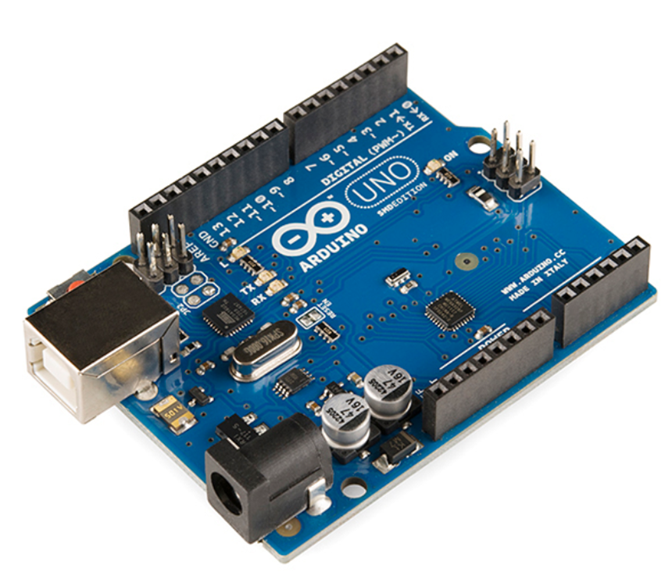
ARDUINO MICROCONTROLLER

Slide 2
Περιεχόμενα
1.PIR module(motion sensor)
2.Relay module
3. ProtoShield(prototype expansion)

Slide 3
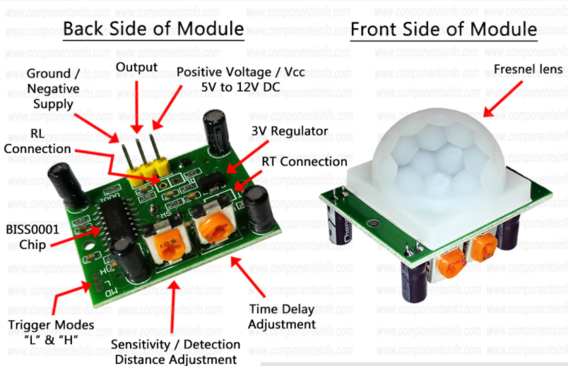
Αισθητήρας Ανίχνευσης Κίνησης (PIR-Passive infrared sensor)
Έχει την δυνατότητα να ανιχνεύσει την κίνηση μέσα σε ένα δωμάτιο σε εμβέλεια έξι μέτρων. Ο αισθητήρας διαθέτει δύο μεταβλητές αντιστάσεις όπου μπορούμε να ρυθμίσουμε την ευαισθησία και τον χρόνο ενεργοποίησης του από την στιγμή που θα ανιχνεύσει την κίνηση.

Slide 4
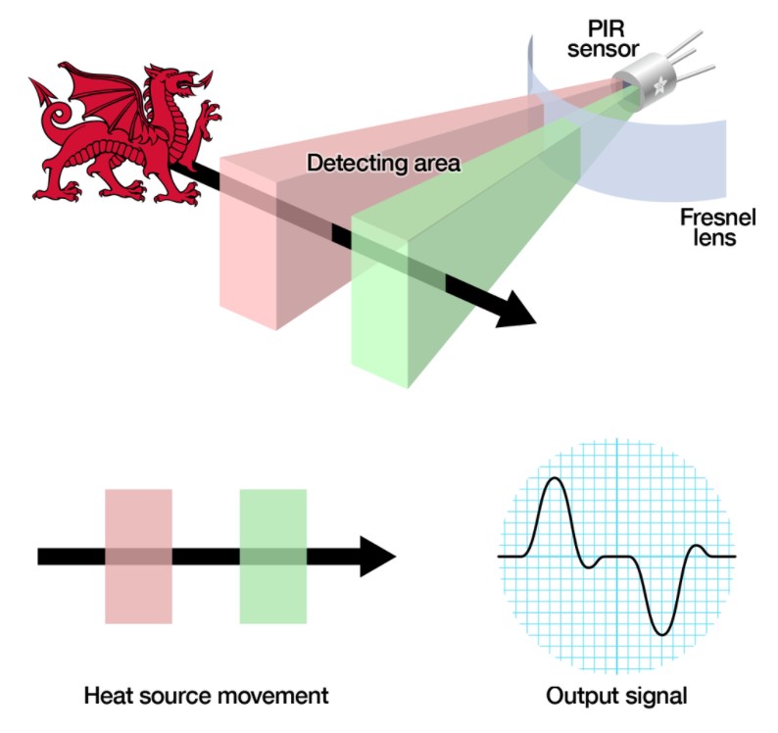
PIR Motion Sensor
Η έξοδος του αισθητήρα ανίχνευσης κίνησης PIR μπορεί να συνδεθεί απευθείας σε οποιονδήποτε μικροελεγκτή. Οι αισθητήρες PIR διαθέτουν έναν παθητικό αισθητήρα υπερύθρων που ανιχνεύει την κατοχή και την κίνηση όταν περνάει ένα θερμό σώμα όπως ένας άνθρωπος ή ένα ζώο.

Slide 5
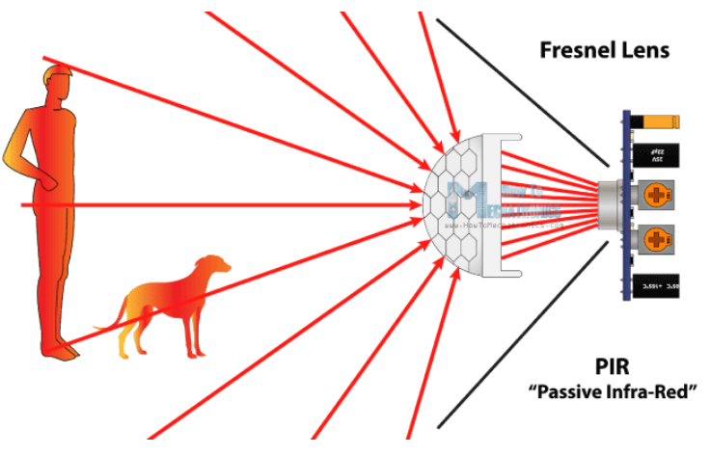
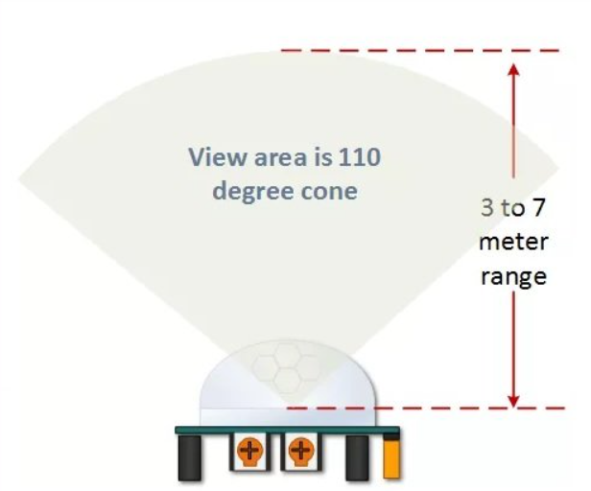
PIR Motion Sensor

Slide 6
PIR Motion Sensor
Εφαρμογές
Ασφάλεια στο σπίτι
Ασφάλεια γραφείου / χώρου εργασίας
Εξοικονόμηση ενέργειας (Ενεργοποιήστε τις συσκευές μόνο όταν υπάρχει κάποιος)
Ανίχνευση ανθρώπου
Ανίχνευση ζώων
Αυτοματισμός βιομηχανικού εξοπλισμού

Slide 7
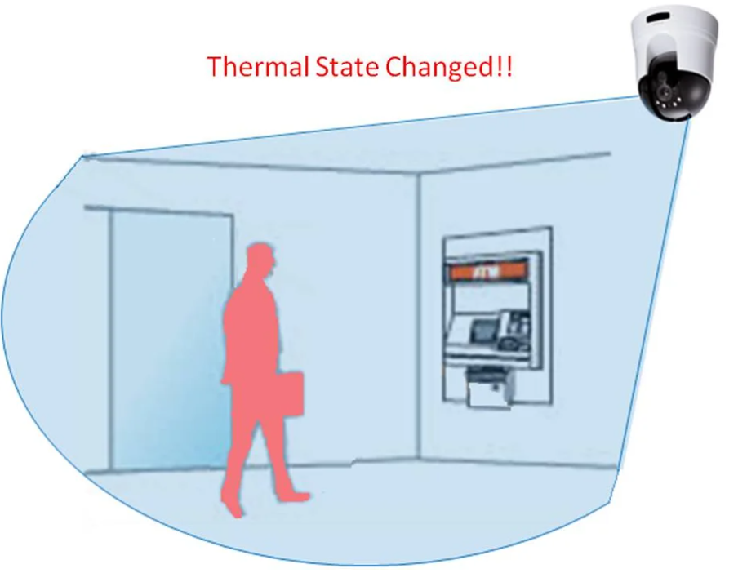
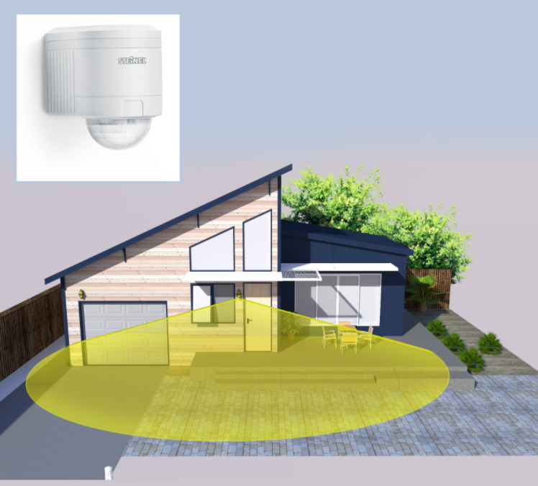
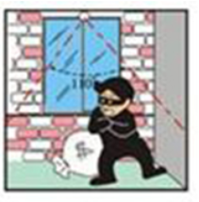
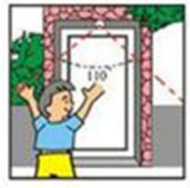
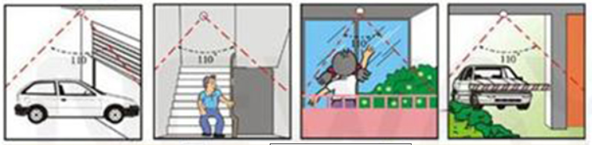
PIR Motion Sensor

Slide 8
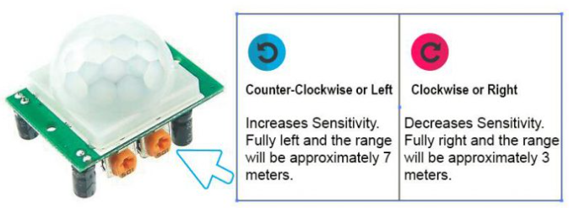
PIR Motion Sensor

Slide 9
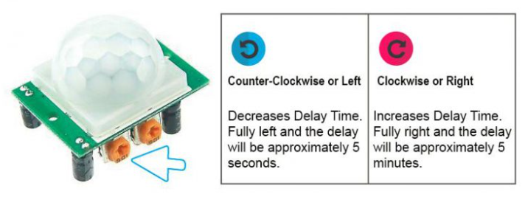
PIR Motion Sensor
Η ρύθμιση χρονικής καθυστέρησης καθορίζει πόσο η έξοδος του αισθητήρα PIR θα παραμείνει υψηλή μετά την κίνηση ανίχνευσης. Η εμβέλεια κυμαίνεται από περίπου 5 δευτερόλεπτα έως πέντε λεπτά.

Slide 10
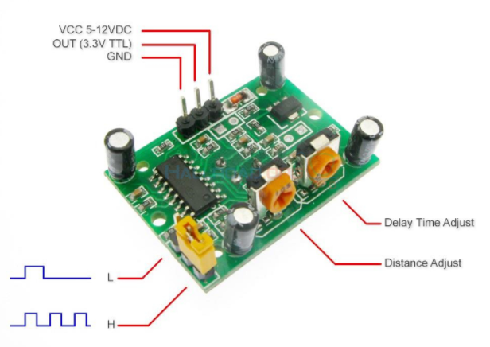
PIR Motion Sensor
SINGLE TRIGGER - Η χρονική καθυστέρηση ξεκινά αμέσως μόλις εντοπιστεί η κίνηση.
REPEATABLE TRIGGER - Κάθε ανιχνευμένη κίνηση επαναφέρει τη χρονική καθυστέρηση. Έτσι, η χρονική καθυστέρηση ξεκινά με την τελευταία κίνηση που ανιχνεύεται.

Slide 11
PIR Motion Sensor
Με τη λειτουργία "L", η έξοδος θα αυξηθεί μόνο μία φορά έως ότου ολοκληρωθεί η περίοδος καθυστέρησης. Ανεξάρτητα από το πόση ώρα μετακινείται ένα αντικείμενο μπροστά από το εύρος ανίχνευσης του αισθητήρα.
Με τη λειτουργία σκανδάλης "H", η έξοδος θα αυξηθεί όσο περισσότερες φορές το αντικείμενο κινείται στο εύρος ανίχνευσης του αισθητήρα, επομένως, η χρονική καθυστέρηση ξεκινά ξανά κάθε φορά που ανιχνεύεται μία κίνηση.

Slide 12
PIR Motion Sensor
Ανίχνευση θερμοκρασίας και φωτός (προαιρετικές λειτουργίες)
RT: Οι 2 οπές/σημεία με την ένδειξη RT δίδονται για συγκόλληση ενός θερμίστορ. Ένα θερμίστορ είναι μια αντίσταση ανίχνευσης θερμοκρασίας της οποίας η αντίσταση αλλάζει όταν αλλάζει η θερμοκρασία γύρω από αυτήν.
RL: Η χρήση της δυνατότητας RL κάνει τη μονάδα να λειτουργεί μόνο στο σκοτάδι που εξοικονομεί πολύ μπαταρία. Για τη χρήση αυτής της δυνατότητας πρέπει να κολλήσετε μόνο μια LDR ή μια αντίσταση που εξαρτάται από το φως(φωτοαντίσταση). Το LDR είναι μια αντίσταση ανίχνευσης φωτός της οποίας η αντίσταση αλλάζει όταν η ποσότητα φωτός αλλάζει στην επιφάνειά του.

Slide 13
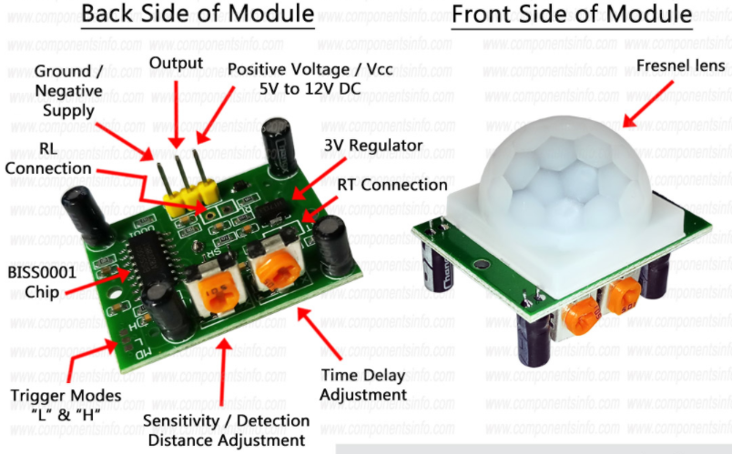

Slide 14
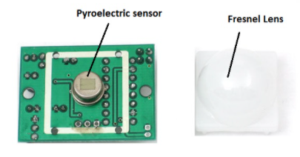
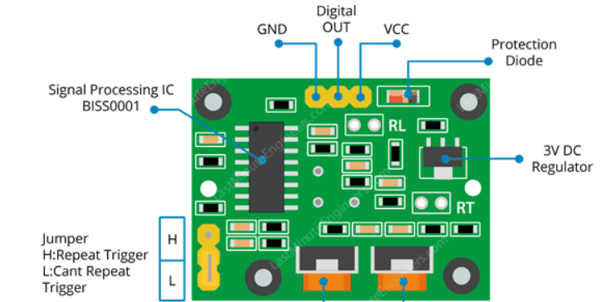

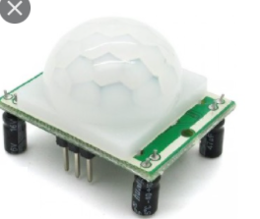
PIR Motion Sensor

Slide 15
Project 9
Ο αισθητήρας να ανάβει ένα led μόλις ανιχνεύει κίνηση και να χτυπάει ένα buzzer κάνοντας ένα συνεχόμενο ήχο.
Υλικά:
1 Αντίσταση 220 Ohm, 10 Ohm
1 Led
1PIR sensor(συγκεκριμένα HC-SR501 Motion sensor)
1 Buzzer

Slide 16
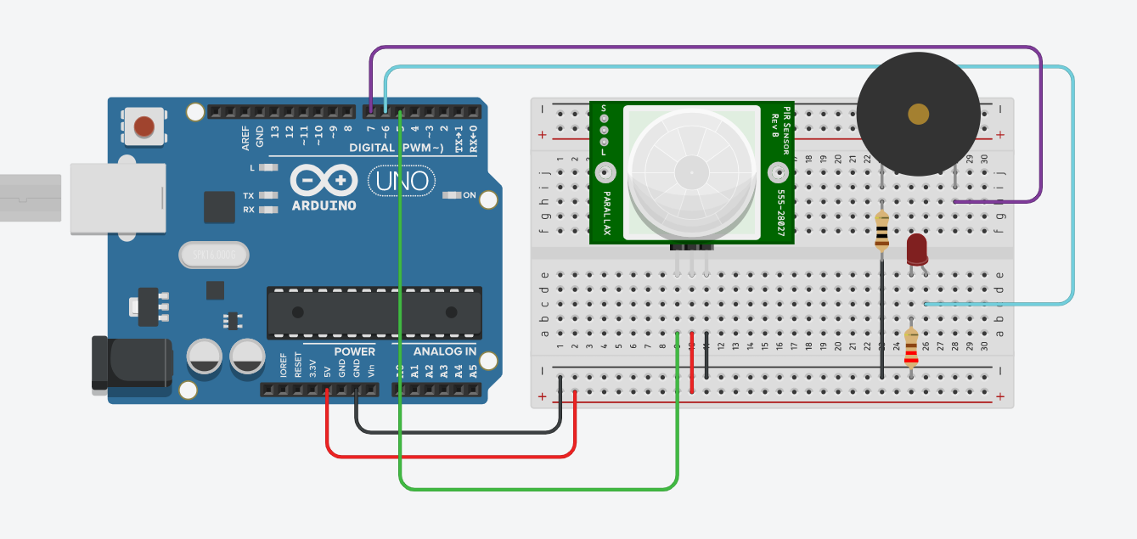
Project 9

Slide 17
Project 9
void setup() {
pinMode(4,OUTPUT); //buzzer
pinMode(5,INPUT);
pinMode(6,OUTPUT);//led
}
void loop() {
bool motion=digitalRead(5);
if(motion){
digitalWrite(6,HIGH);
tone(4, 1000); //1KHz sound. Serial.println("HIGH");}
else {
digitalWrite(6,LOW);
noTone(4); // Stop the sound. Serial.println("LOW");}
}

Slide 18
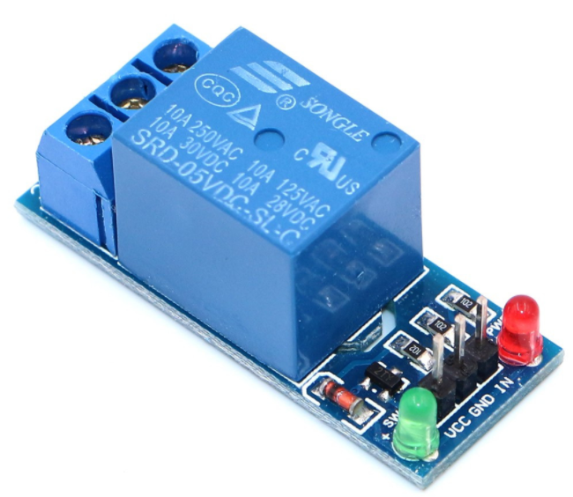
Relay Module
Ένα ρελέ είναι ένας ηλεκτρικός διακόπτης που μπορεί να ενεργοποιηθεί ή να απενεργοποιηθεί, αφήνοντας το ρεύμα να περάσει ή όχι, και μπορεί να ελεγχθεί με χαμηλές τάσεις, όπως το 5V που παρέχεται από το Arduino.

Slide 19
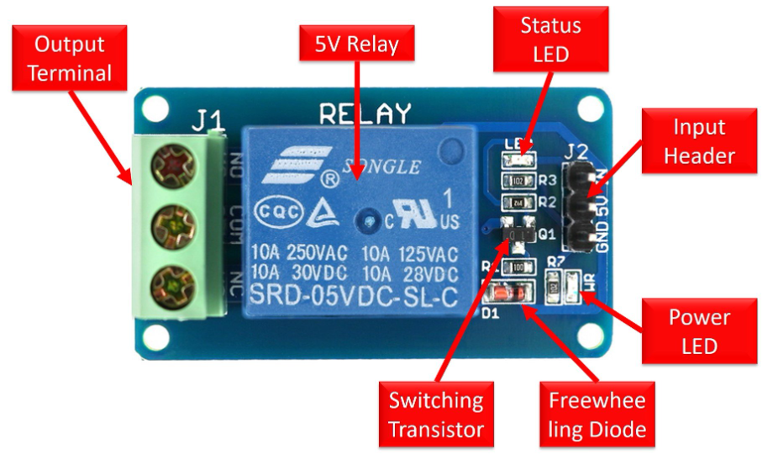
Relay Module
Πώς λειτουργεί ένα ρελέ;
Το ρελέ είναι η συσκευή που ανοίγει ή κλείνει τις επαφές του για να ελέγξει μία ηλεκτρική συσκευή ή ένα κύκλωμα. Ανάλογα με την τάση που το διαρρέει δίνει τις εντολές στον διακόπτη για αποσύνδεση ή σύνδεση του κυκλώματος μέσω ON ή OFF.

Slide 20
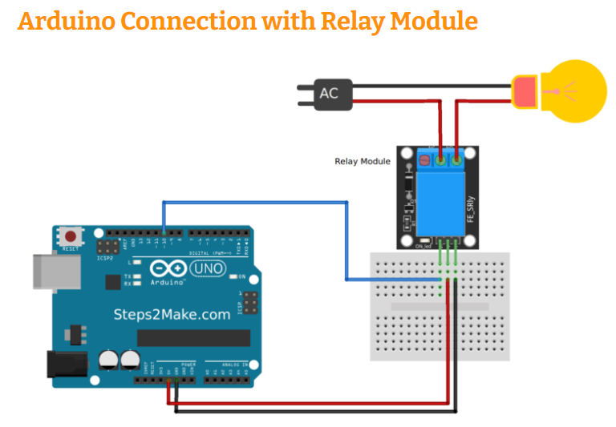

Slide 21

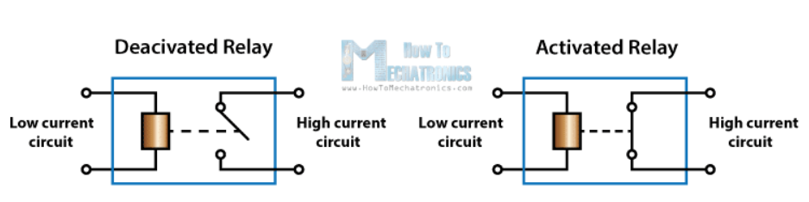

Relay Module
Normally open relay

Slide 22
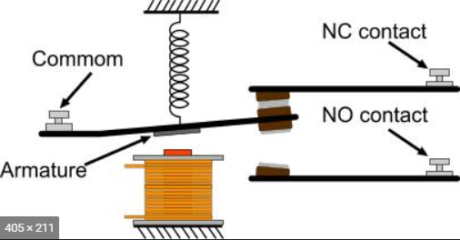

Relay Module

Slide 23
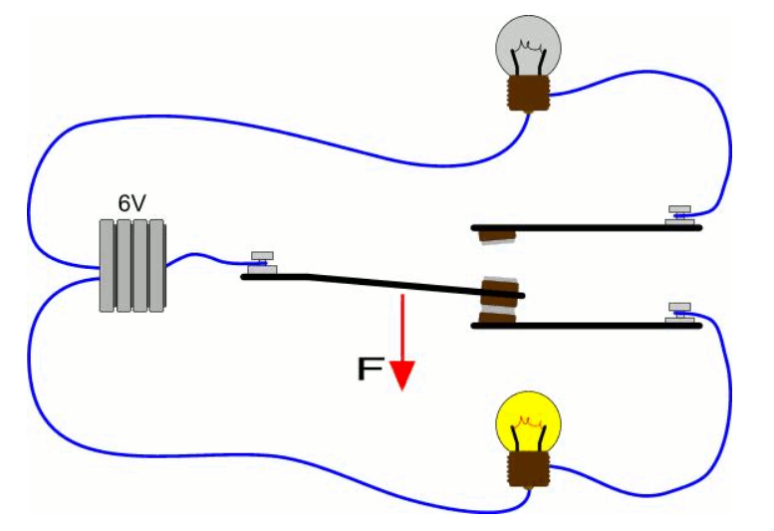
Relay Module

Slide 24
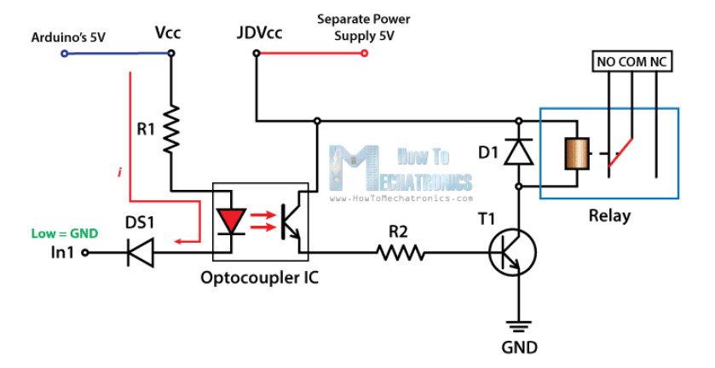


Relay Module

Slide 25
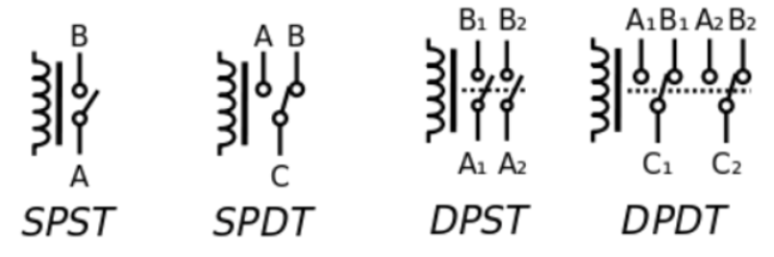
Relay Module
Relay types

Slide 26
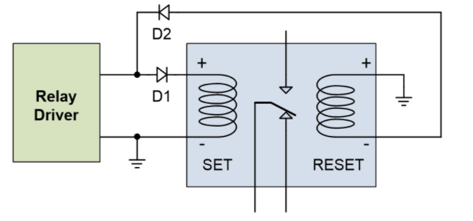
Relay Module
Latching relay

Slide 27
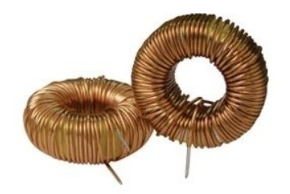
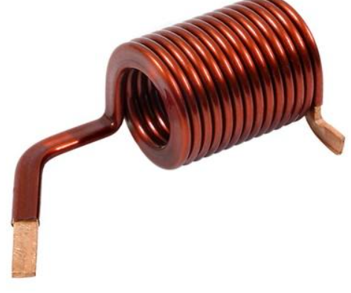
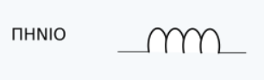
Πηνία
Το πηνίο είναι ένα από τα κύρια εξαρτήματα των ηλεκτρικών κυκλωμάτων. Πρόκειται για ένα συρμάτινο τύλιγμα που έχει την ιδιότητα να αναπτύσσει μαγνητικό πεδίο στο εσωτερικό του όταν διαρρέεται από ρεύμα.
Τα πηνία αποθηκεύουν ενέργεια με τη μορφή μαγνητικού πεδίου.

Slide 28
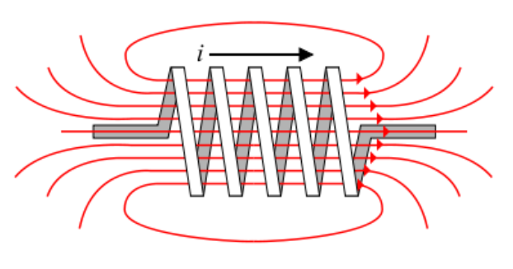
Πηνία

Slide 29
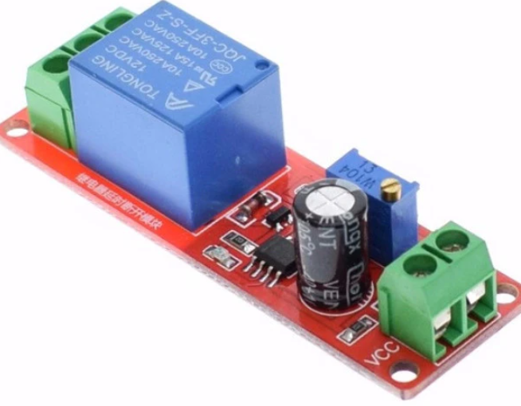

Relay Module
Πυκνωτής
Time delay relays

Slide 30
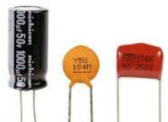
Πυκνωτές
Πυκνωτής: Ονομάζεται ένα σύστημα δύο γειτονικών αγωγών ανάμεσα στους οποίους παρεμβάλλεται μονωτικό υλικό.
Οι δύο αγωγοί ονομάζονται οπλισμοί του πυκνωτή, ενώ το παρεμβαλλόμενο υλικό ονομάζεται διηλεκτρικό του πυκνωτή.
Μεταξύ των οπλισμών ενός φορτισμένου πυκνωτή αναπτύσσεται διαφορά δυναμικού, την οποία ονομάζουμε τάση του πυκνωτή.

Slide 31
Πυκνωτές
Αυτά τα εξαρτήματα αποθηκεύουν και απελευθερώνουν ηλεκτρική ενέργεια σε ένα κύκλωμα.
Όταν ο η τάση του κυκλώματος είναι υψηλότερη από αυτήν που είναι αποθηκευμένη στον πυκνωτή, το ρεύμα ρέει και φορτίζει τον πυκνωτή. Όταν η τάση είναι χαμηλότερη, η αποθηκευμένη ενέργεια απελευθερώνεται στο κύκλωμα.
Έτσι, ακόμα και αν η μπαταρία σταματήσει να δίνει τάση, για λίγη ώρα μπορεί να δίνει τάση ο πυκνωτής στο κύκλωμα.

Slide 32
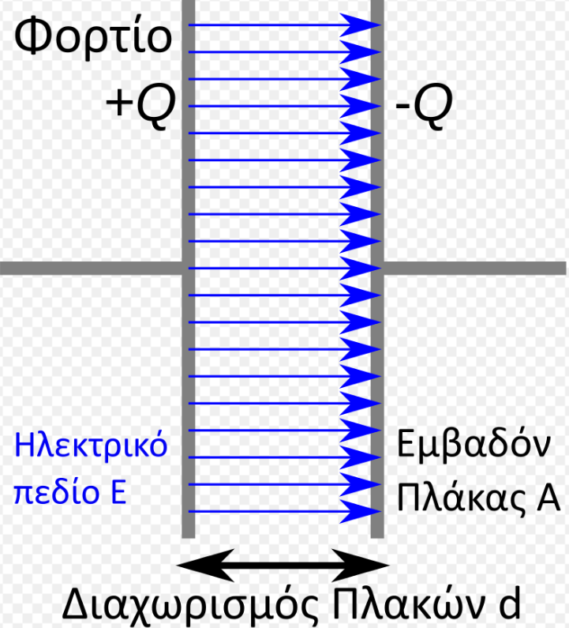
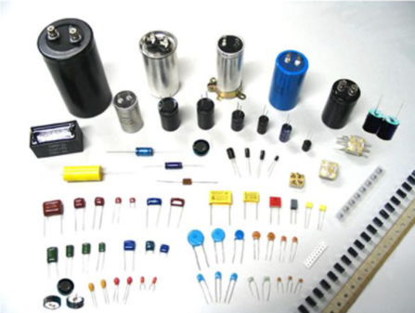
Πυκνωτές
Διηλεκτρικό υλικό

Slide 33
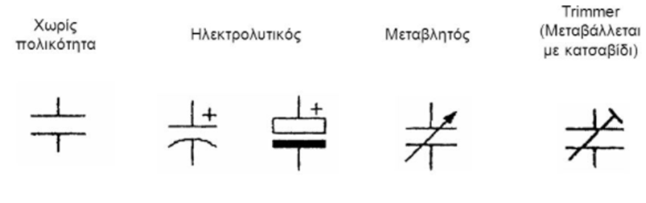
Πυκνωτές
Πολύ προσοχή πρέπει να δίνουμε στους ηλεκτρολυτικούς πυκνωτές που έχουν πολικότητα, επειδή αν συνδεθούν ανάποδα θα εκραγούν.

Slide 34
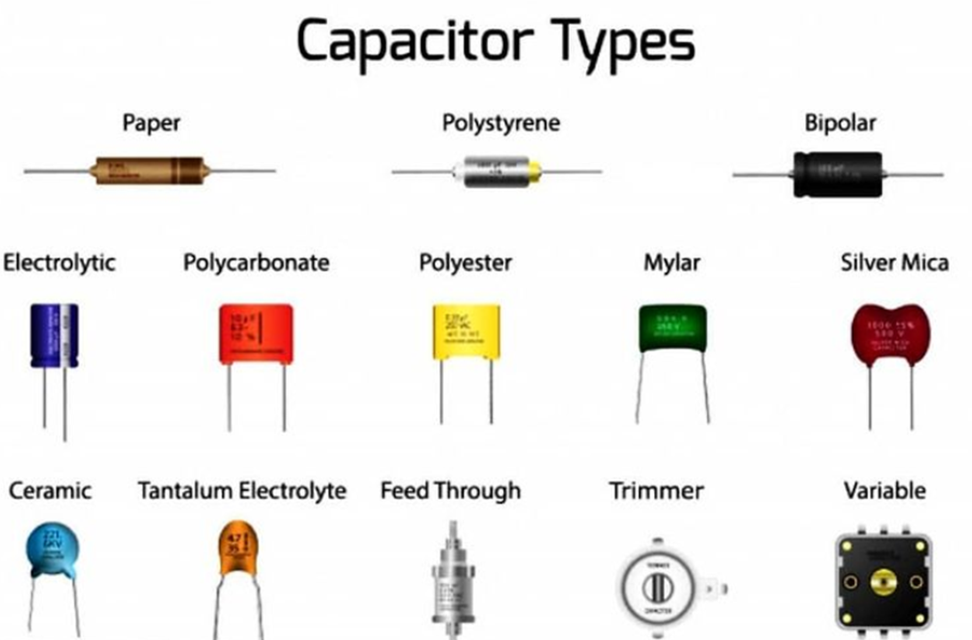

Slide 35
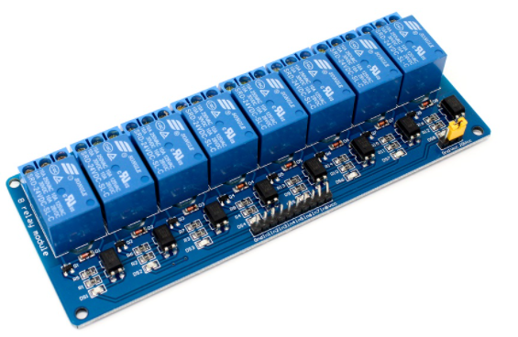
Relay Module
Relay Module με 8 ρελέ

Slide 36
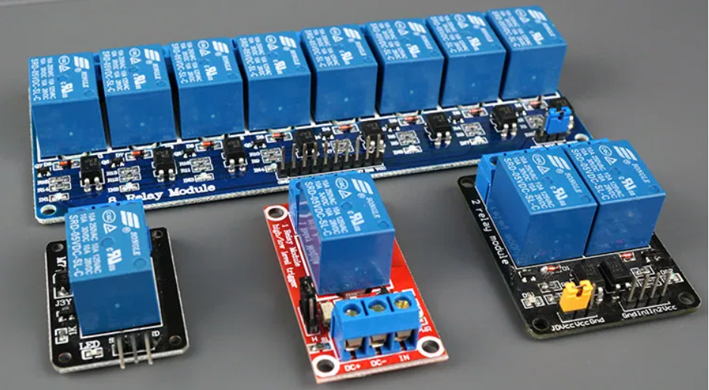
Relay Modules
Διάφορα Modules

Slide 37
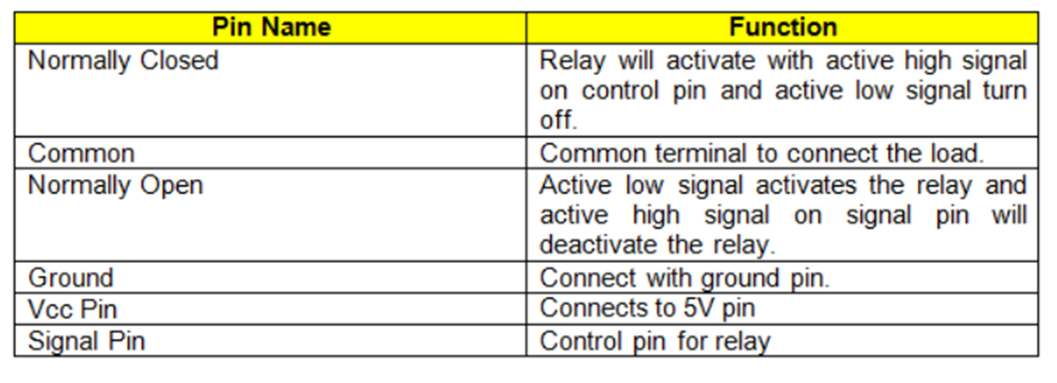
Relay Module

Slide 38
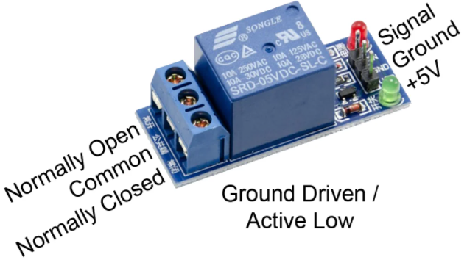
Relay Module
Power(5V)
Relay is energized
(signal==HIGH)

Slide 39
Project 10
Να ελέγχουμε ένα led μέσω του ρελέ(NO επαφή).
Υλικά:
Led
Αντίσταση 220ohm
Relay module
Μπορούμε επίσης να ελέγξουμε ένα 2^{ο} led με τον ίδιο κώδικα απλά ενώνοντας το + του led στην ΝC επαφή.
Το 2^{ο} led θα λειτουργεί με τον αντίθετο τρόπο από το 1^{ο}.
Μη ξεχάσετε την αντίσταση στο led.

Slide 40
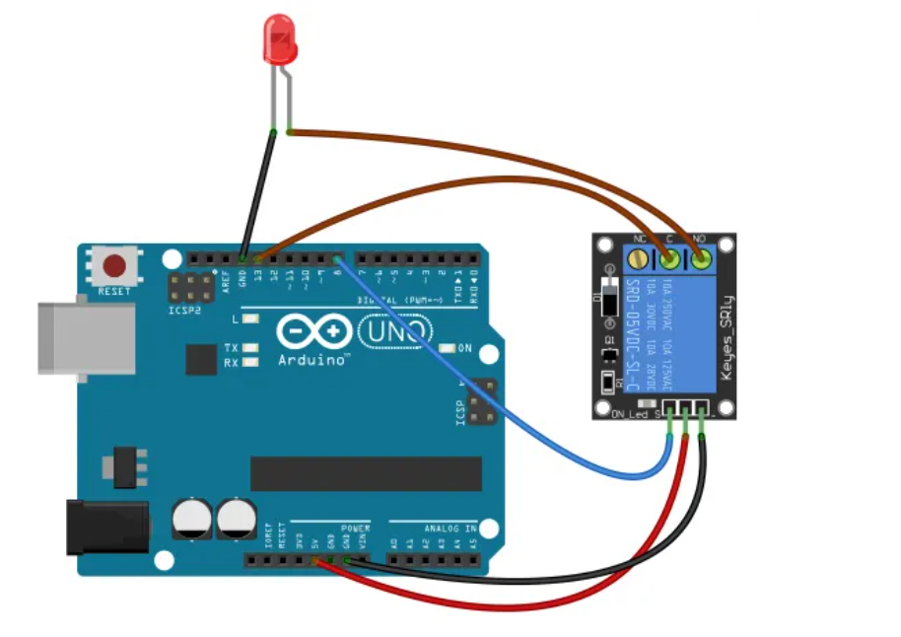
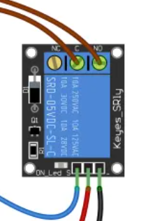
Project 10

Slide 41
Project 10
int relay_pin = 8;
int led_pin = 13;
void setup(){ pinMode(relay_pin,OUTPUT); pinMode(led_pin,OUTPUT); digitalWrite(led_pin,HIGH);
//the led pin is HIGH.
}
void loop(){ digitalWrite(relay_pin,HIGH);
//relay signal.
delay(1000); digitalWrite(relay_pin,LOW);
//relay signal.
delay(1000);
}

Slide 42

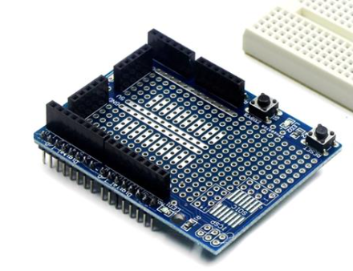


ProtoShield(prototype expansion)
Οι protoshields και τα expansions είναι ειδικές πλακέτες που χρησιμοποιούνται για να μας βοηθήσουν σε ορισμένα projects που θέλουμε να κάνουμε και μας προσφέρουν ορισμένες δυνατότητες που δεν μας προσφέρει η πλακέτα του Arduino.

Slide 43
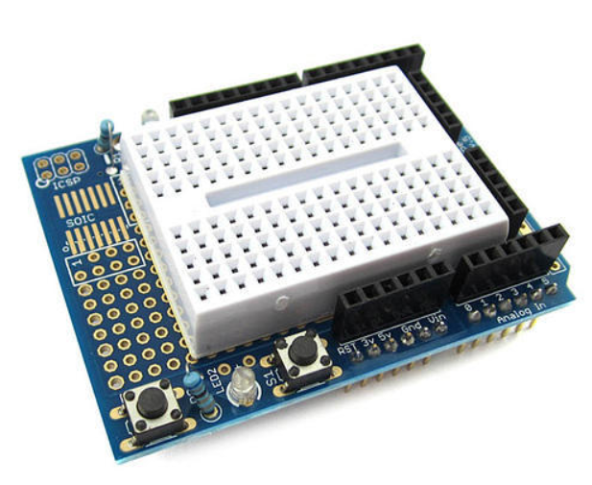
ProtoShield(prototype expansion)
Για παράδειγμα, μπορούμε να χρησιμοποιήσουμε ένα shield για να διευκολύνουμε τη σύνδεση και τον έλεγχο κινητήρων ή ακόμη και να μετατρέψουμε το Arduino σε κάτι τόσο περίπλοκο όσο ένα κινητό τηλέφωνο.

Slide 44
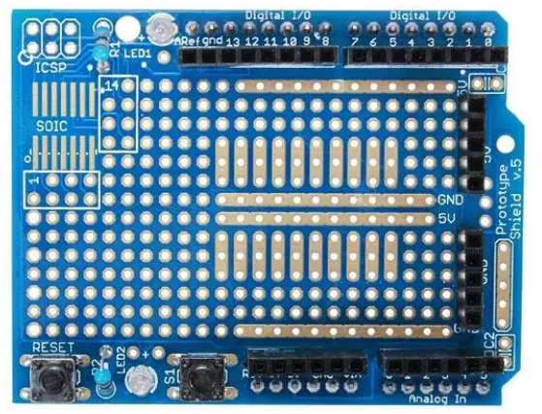
ProtoShield(prototype expansion)
Digital pins
LED1
5V
BUTTON
LED2
GND
RESET
Analog pins

Slide 45
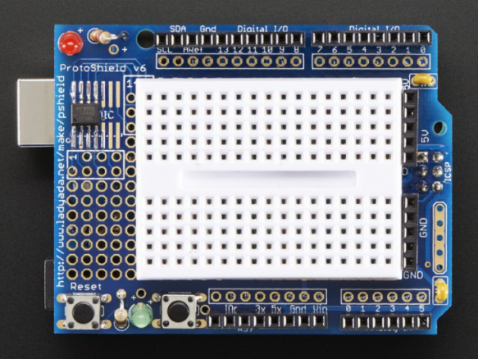
ProtoShield(prototype expansion)
Παρατηρούμε ότι έχουμε πολύ περισσότερα pins διαθέσιμα.
Επίσης, αντί για breadboard μπορούμε να χρησιμοποιήσουμε το shield σαν PCB πλακέτα, να κολλήσουμε δηλαδή ηλεκτρονικά στοιχεία στις κενές τρύπες του shield.

Slide 46
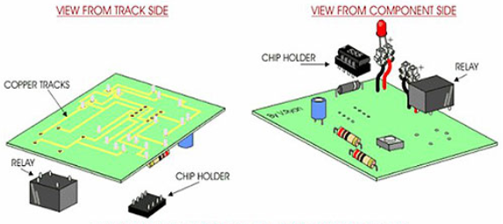
PCB πλακέτα

Slide 47
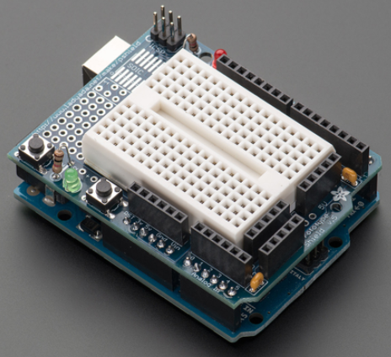
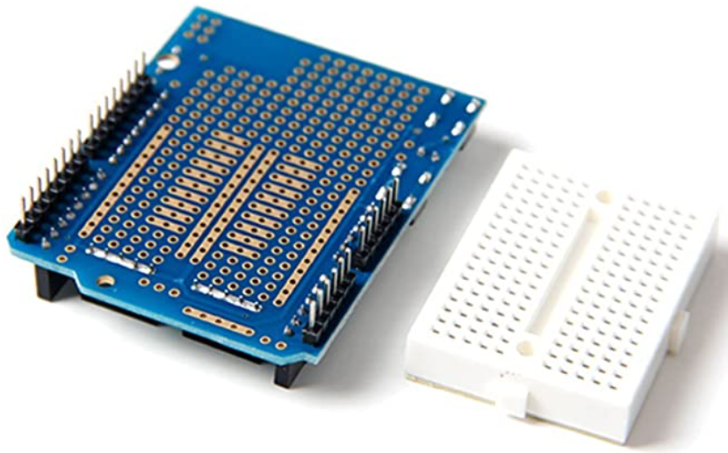
ProtoShield
Αρχικά, τοποθετούμε το Arduino κάτω από το expansion.
Arduino
Κάτω πλευρά

Slide 48

ProtoShield
Τα leds και το button είναι ήδη συνδεδεμένα με τη γείωση και τις απαραίτητες αντιστάσεις.
Σύνδεση
με led1
Σύνδεση
με led2
Σύνδεση
με Button
Αρκεί να συνδέσουμε τα leds, μέσω ενός καλωδίου με κάποιο pin για να τα ελέγξουμε.

Slide 49

ProtoShield
Οθόνη
Τέλος, στο button οι δύο κάτω επαφές είναι γειωμένες και αρκεί να συνδέσουμε το κουμπάκι με κάποιο pin για να το ελέγξουμε.
Buzzer
Buttons
Υπάρχουν διάφορα είδη shields/expansions ανάλογα με το τι θέλουμε να κάνουμε.

Slide 50
Project 11
1.Χρησιμοποιώντας το expansion, να ανάβουν τα ενσωματωμένα led όποτε πατάμε το κουμπάκι.
2. Χρησιμοποιώντας το expansion, να ανάβει το led1 όποτε πατάμε το κουμπάκι και το led2 να ανάβει όποτε δεν πατάμε το κουμπάκι..
Υλικά:
Expansion
Δε χρειαζόμαστε αντιστάσεις.
Το κουμπάκι θα το ελέγξουμε με pull-up resistor.

Slide 51
Project 11

Slide 52
Project 11.1
#define button 3
#define led1 4
#define led2 5
bool button_state=1;//HIGH.
void setup() {
pinMode(led1, OUTPUT); pinMode(led2, OUTPUT); pinMode(button, INPUT_PULLUP); } void loop() {
button_state = digitalRead(button);
//WE READ THE BUTTONS'S VALUE. if(button_state==HIGH) {//NOT //PRESSED.
digitalWrite(led1, LOW); digitalWrite(led2, LOW); } else{//PRESSED.
digitalWrite(led1, HIGH); digitalWrite(led2, HIGH); } delay(500); }

Slide 53
Project 11.2
#define button 3
#define led1 4
#define led2 5
bool button_state=1;//HIGH.
void setup() {
pinMode(led1, OUTPUT); pinMode(led2, OUTPUT); pinMode(button, INPUT_PULLUP); }
void loop() {
button_state = digitalRead(button);
//WE READ THE BUTTONS'S VALUE. digitalWrite(led1, !button_state); digitalWrite(led2, button_state);
delay(500); }

Slide 54

THE END!

